Slide 1
Apple
Desmons Hugo
Bertout Baptiste
trad : pomme
<< L’innovation, c’est ce qui distingue un leader d’un suiveur. >>
-Steve Jobs

Slide 2

Sommaire
Présentation Entreprise
Présentation globale
Histoire de l'entreprise
Implantation et spécialisation
II. Économie
Économie globale
Analyse
La concurrence
III. Écologie
Notes:
Baptiste

Slide 3
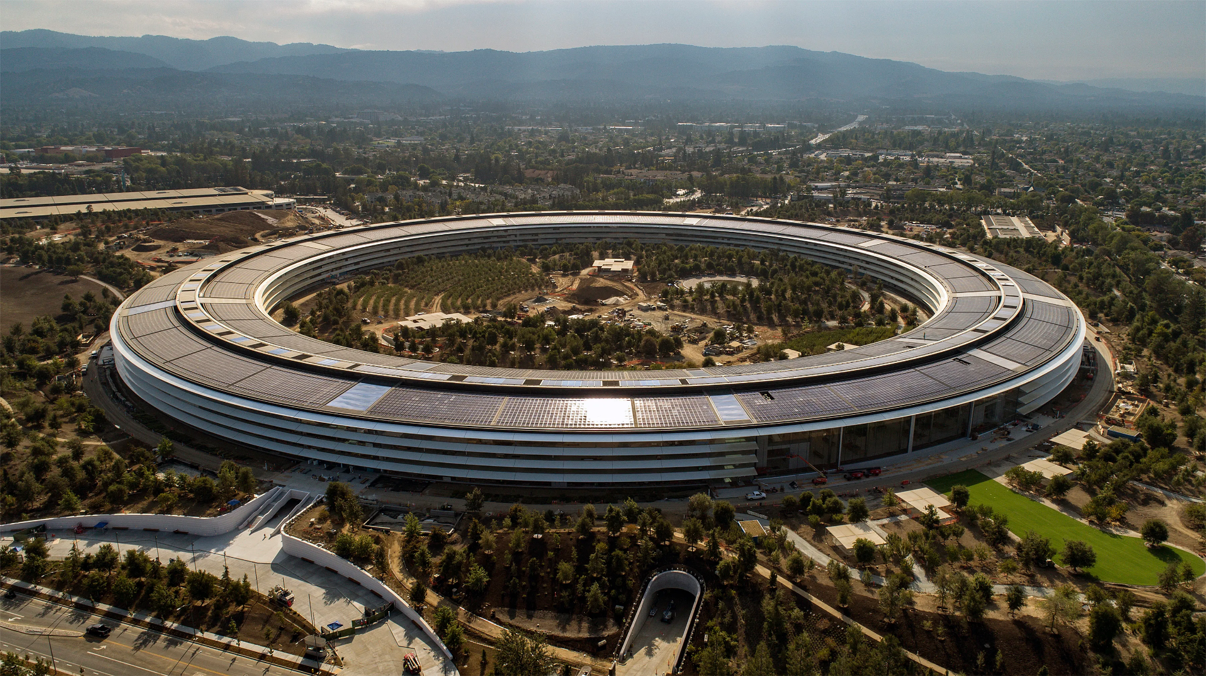
Présentation Entreprise
Notes:
Hugo

Slide 4
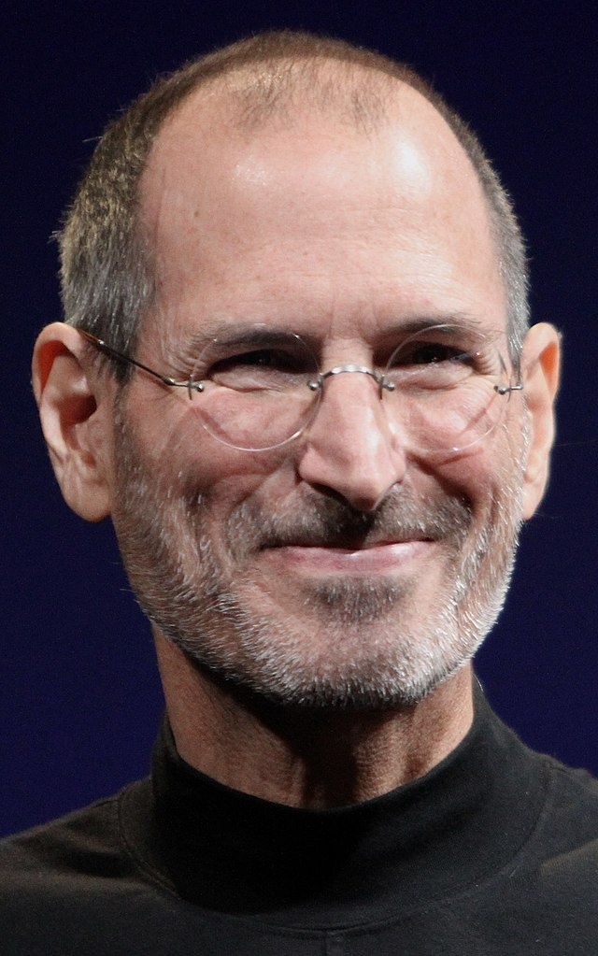
Présentation globale
Création : 1er avril 1976.
Fondateurs : Steve Wozniak, Ronald Wayne et Steve Jobs.
Siège social : Cupertino, Californie → Apple park
Direction : Tim COOK, depuis le 24 août 2011 suite à la démission de steve JOBS.
Siège social Apple (france): 7 Place d’Iéna Paris 75116
Téléphone (france) : 01 56 52 96 00
Notes:
hugo

Slide 5
B. Histoire de l'entreprise
Apple est créé le 1er avril 1976 dans la maison d'enfance de Steve Jobs à Los Altos, puis constituée sous forme de société le 3 janvier 1977. Elle prend diverses facettes coordonnées avec l'évolution du monde informatique qu'elle précède, partant d'un monde sans ordinateur personnel à une société du xxi^{e} siècle interconnectée par l'intermédiaire de terminaux fixes et mobiles. Elle est l'un des premiers concurrents face au monopole IBM.
L'image d'Apple est étroitement associée à celle de son co-créateur, Steve Jobs. Celui-ci doit quitter l'entreprise en 1985 à la suite d'un conflit avec John Sculley qu'il avait pourtant recruté au poste de directeur général.
Il revient prendre la direction de la marque à la pomme en 1997 et se trouve dès lors à l'origine de la réussite planétaire des différents produits lancés depuis cette époque.
Affecté à partir de 2004 par un cancer du pancréas, Steve Jobs doit finalement renoncer à ses fonctions de PDG le 25 août 2011, et c'est Tim Cook qui lui succède.
Steve Jobs meurt le 5 octobre 2011, à l'âge de 56 ans. Un hommage lui est rendu sur le site web d'Apple.
Notes:
Baptiste

Slide 6
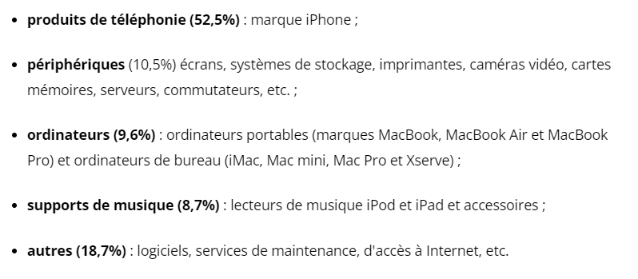
C. Implantation et spécialisation
On compte 512 magasins Apple store dans le monde dont 20 en France.
Apple est réparti partout dans le monde, principalement : en Amérique, en Chine et en Europe
Le chiffre d'affaires est donc réparti dans ces différents pays et continents : en Amériques on compte 41,9% du CA, en Chine, 18,7%. Au Japon 7,8%. En Asie-Pacifique 7,2% et en Europe 24,4%
Notes:
hugo

Slide 7

II. Économie
Notes:
baptiste

Slide 8
A. Économie globale
Apple compte un chiffre d'affaires de 365 817 000 000 de dollars et un résultat net de 94 680 000 000
Apple France a un capital social de 3 049 000 € en 2021.
C’est une société anonyme qui fait partie du secteur économique. La particularité par rapport aux autres statuts c’est qu’il nécessite un capital de départ important (37000€). Les capitaux sont apportés par un grand nombre d’actionnaires (au moins 7). → actionnaires principaux d’Apple : The Vanguard Group (6,64 %) BlackRock (6,34 %) Berkshire Hathaway (7,37 %) Government Pension Fund-Global (9,7 %) .
Apple avait 154 000 employés en 2021 répartis dans tous ses magasins, ses usines, etc …
Apple n'emploie pas beaucoup de personnes comparé à de grandes entreprises comme Amazon. mais ne comptant que 512 magasins dans le monde et les quelques usines que cette entreprise compte, le nombre d'employés ne peut être extravagant.
Notes:
baptiste

Slide 9
B. Analyse chiffrée
(comparaison entre 2015 et 2021)
Apple a fait un chiffre D’affaires de 234 milliard de dollar en 2015, ce qui donne un augmentation de 61% de 2015 à 2021
On passe de 110 000 employés en 2015 à 154 000 en 2021, ce qui équivaut à une augmentation de 40%
On compte 463 apple store en 2015 contre 512 en 2021 soit une augmentation de 11%
Le nombre de smartphones vendus (de toutes marques) reste à peu près similaire à 2015, avec 1,4 milliard de vente en 2015 contre 1,39 en 2021. En ce qui concerne Apple, 230 millions de smartphones ont été vendus en 2021.
Notes:
hugo

Slide 10
C. La Concurrence
Le principal concurrent à Apple est incontestablement, Samsung electronics. Cette entreprise fait partie du groupe Samsung créé en 1938.
En 2021 elle comptait 287 000 employés, c'est-à-dire plus de 130 000 employés supplémentaires que chez Apple. Elle a un chiffre d'affaires de 206,46 milliards d'euros, ce qui est inférieur à celui d'Apple de près de 160 milliards d'euros.
En 2021, Samsung a vendu 44 millions de téléphones de plus qu'Apple : 274 millions de téléphones vendus.
Notes:
baptiste

Slide 11

III. Écologie
Notes:
hugo

Slide 12
Apple s’est engagé à ce que d’ici 2030 les produits vendus soient neutres en carbone.
70 % de réduction de la consommation énergétique moyenne de leurs produits depuis 2008.
10 GW d’énergie propre fournie à leur chaîne logistique de fabrication.
nouveau boîtier en aluminium 100% recyclé.
retirer les chargeurs: En les retirant des coffrets d’iPhone 12, nous estimons avoir évité l’extraction de plus de 550 000 tonnes de minerai de cuivre, d’étain et de zinc.
Avec Conservation International (CI) et Goldman Sachs, ils ont créé le Restore Fund, un fonds de restauration de 200 millions de dollars, afin d’investir dans des solutions naturelles pour le climat tout en cherchant à générer un retour sur investissement.
72% de plastique à usage unique en moins dans les emballages par rapport à 2015.
2x plus de tungstène, de terres rares et de cobalt recyclés dans nos produits en 2021.
Notes:
hugo

Slide 13
Fin

